Slide 1

Ревматологическая служба Санкт-Петербурга:
достижения, проблемы и решения.
Главный внештатный специалист-ревматолог Комитета по здравоохранению Правительства Санкт-Петербурга, директор НИИ ревматологии ФГБОУ ВО СЗГМУ им. И.И.Мечникова академик РАН Мазуров Вадим Иванович
2026 г.

Slide 2

Структура общей заболеваемости всего населения Санкт-Петербурга и России из расчета на 100 тыс. (Минздрав, 2023 г.)
Болезни костно-мышечной системы и соединительной ткани:
В течении последних лет занимают 3 место по заболеваемости как
в Санкт-Петербурге, так и в России
нарастающая распространенность
имеют склонность к хронизации
Системные аутоиммунные заболевания сопровождаются поражением органов и систем (в первую очередь легких, сердца и почек), также часто развивается остеопороз
высокий риск инвалидизации
поражение практически всех
возрастных групп населения
статистические и количественные показатели по состоянию на 31.12.2022

Slide 3

Старение популяции в РФ в 1950-2050
Женщины
WORLD POPULATION AGEING: 1950-2050 , United Nations, New York, 2001

Slide 4
По данным Минздрава (2023) в Санкт-Петербурге отмечается один из самых высоких показателей количества ревматологических коек на 10 тыс. населения в СЗФО и по России. Это обусловлено приведенными выше показателями заболеваемости ревматическими заболеваниями в Санкт-Петербурге.
Субъекты федерации | Число коек |  |  |  |  | Обеспеченность на 10 000 соответ. населения
 | 2018 | 2019 | 2020 | 2021 | 2022 | 2018 | 2019 | 2020 | 2021 | 2022
РФ | 6339 | 6358 | 4704 | 5084 | 6059 | 0,43 | 0,43 | 0,32 | 0,35 | 0,41
ЦФО | 1733 | 1759 | 1345 | 1183 | 1481 | 0,44 | 0,44 | 0,34 | 0,30 | 0,29
Москва | 787 | 812 | 650 | 380 | 503 | 0,63 | 0,62 | 0,51 | 0,30 | 0,39
СЗФО | 791 | 784 | 674 | 747 | 786 | 0,57 | 0,56 | 0,48 | 0,54 | 0,57
Республика Карелия | 46 | 46 | 49 | 43 | 66 | 0,74 | 0,74 | 0,80 | 0,71 | 1,24
Республика Коми | 50 | 50 | 30 | 30 | 50 | 0,59 | 0,60 | 0,37 | 0,37 | 0,68
Архангельская область без АО | 24 | 20 | 13 | 20 | 20 | 0,22 | 0,22 | 0,12 | 0,18 | 0,21
Ненецкий автономный округ | 0 | - | - | - | - | 0,00 | - | - | - | -
Вологодская область | 48 | 48 | 48 | 48 | 48 | 0,41 | 0,41 | 0,42 | 0,42 | 0,42
Калининградская область | 65 | 65 | 55 | 55 | 40 | 0,65 | 0,65 | 0,54 | 0,54 | 0,53
Ленинградская область | 52 | 52 | 52 | 52 | 53 | 0,29 | 0,28 | 0,27 | 0,27 | 0,26
Мурманская область | 41 | 41 | 20 | 32 | 42 | 0,54 | 0,55 | 0,27 | 0,44 | 0,48
Новгородская область | 21 | 21 | 21 | 21 | 21 | 0,35 | 0,35 | 0,35 | 0,35 | 0,36
Псковская область | 41 | 40 | - | 39 | 35 | 0,64 | 0,65 | 00 | 0,63 | 0,65
Санкт-Петербург | 403 | 401 | 386 | 407 | 411 | 0,75 | 0,75 | 0,72 | 0,76 | 0,73
ЮФО (с 2016 г. с респ. Крым) | 575 | 566 | 444 | 514 | 546 | 0,35 | 0,34 | 0.27 | 0,31 | 0,33
СКФО | 451 | 449 | 392 | 422 | 497 | 0,46 | 0,46 | 0,39 | 0,42 | 0,49
ПФО | 1284 | 1312 | 810 | 1026 | 1287 | 0,43 | 0,45 | 0,28 | 0,35 | 0,45
УФО | 508 | 505 | 291 | 422 | 484 | 0,41 | 0,41 | 0,24 | 0,34 | 0,39
СФО | 673 | 653 | 513 | 501 | 640 | 0,39 | 0,38 | 0,30 | 0,29 | 0,38
ДФО | 324 | 330 | 223 | 254 | 321 | 0,39 | 0,40 | 0,27 | 0,31 | 0,40
статистические и количественные показатели по состоянию на 31.12.2022

Slide 5
Обеспеченность врачами-ревматологами на 10 тыс. населения в целом в Санкт-Петербурге также является одним из самых высоких по России (по данным Минздрава, 2023). Однако обеспеченность врачами-ревматологами в первичной амбулаторно-поликлинической сети составляет менее 50% на конец 2024 г., что не позволяет проводить раннюю диагностику и качественное диспансерное наблюдение за пациентами ревматологического профиля.
Субъекты федерации | Численность врачей (физ.лица) |  |  |  |  | Обеспеченность врачами на 10 000 соответ. населения
 | 2018 | 2019 | 2020 | 2021 | 2022 | 2018 | 2019 | 2020 | 2021 | 2022
РФ | 1571 | 1578 | 1555 | 1481 | 1516 | 0,11 | 0,11 | 0,11 | 0,10 | 0,10
ЦФО | 449 | 441 | 433 | 382 | 390 | 0,11 | 0,11 | 0,11 | 0,09 | 0,10
Москва | 186 | 183 | 178 | 120 | 131 | 0,15 | 0,14 | 0,14 | 0,09 | 0,10
СЗФО | 182 | 188 | 190 | 185 | 198 | 0,13 | 0,13 | 0,14 | 0,13 | 0,14
Республика Карелия | 8 | 8 | 8 | 8 | 10 | 0,13 | 0,13 | 0,13 | 0,15 | 0,19
Республика Коми | 7 | 7 | 8 | 8 | 9 | 0,08 | 0,09 | 0,10 | 0,11 | 0,12
Архангельская область без АО | 6 | 7 | 8 | 7 | 8 | 0,05 | 0,06 | 0,07 | 0,07 | 0.08
Ненецкий автономный округ | 1 | 1 | 1 | - | - | 0,23 | 0,23 | 0,23 | - | -
Вологодская область | 10 | 11 | 10 | 9 | 9 | 0,08 | 0,09 | 0,09 | 0,08 | 0,08
Калининградская область | 9 | 7 | 9 | 8 | 9 | 0,09 | 0,07 | 0,09 | 0,08 | 0,09
Ленинградская область | 11 | 11 | 11 | 13 | 11 | 0,06 | 0,06 | 0,06 | 0,06 | 0,05
Мурманская область | 5 | 5 | 5 | 5 | 5 | 0,07 | 0,07 | 0,07 | 0,08 | 0,08
Новгородская область | 8 | 8 | 9 | 9 | 8 | 0,13 | 0,13 | 0,15 | 0,15 | 0,14
Псковская область | 6 | 7 | 7 | 7 | 7 | 0,09 | 0,11 | 0,11 | 0,12 | 0,12
Санкт-Петербург | 111 | 116 | 114 | 111 | 122 | 0,21 | 0,21 | 0,21 | 0,20 | 0,22
ЮФО (с 2016 г с респ. Крым) | 123 | 124 | 122 | 112 | 120 | 0,07 | 0,08 | 0,07 | 0,07 | 0,07
СКФО | 118 | 111 | 117 | 118 | 116 | 0,12 | 0,11 | 0,12 | 0,12 | 0,11
ПФО | 303 | 304 | 296 | 298 | 300 | 0,10 | 0,10 | 0,10 | 0.10 | 0,10
УФО | 144 | 146 | 142 | 134 | 140 | 0,12 | 0,12 | 0,11 | 0,11 | 0,11
СФО | 161 | 167 | 163 | 164 | 153 | 0,09 | 0,10 | 0,10 | 0,10 | 0,09
ДФО | 76 | 81 | 76 | 71 | 82 | 0,09 | 0,10 | 0,09 | 0,09 | 0,10
статистические и количественные показатели по состоянию на 31.12.2022

Slide 6
Обеспеченность врачами ревматологами в поликлиниках СПб (по районам города, на 10 тыс. населения) ниже норматива более чем в 2 раза (на 55%),
а в 3х районах города ревматологов нет совсем
0,09 на 10 тыс. населения
(средний показатель обеспеченности врачами-ревматологами в поликлиниках города) при норме по профильному приказу 0,2
Норматив по приказу Минздрава РФ № 900н «Порядок»= 1,0 на 50 тыс.населения
(0,2 на 10 тыс. населения)
статистические и количественные
показатели по состоянию на 31.12.2024

Slide 7
Структура ревматологической службы Санкт-Петербурга
Комитет по здравоохранению Санкт-Петербурга
Главный внештатный специалист ревматолог Санкт-Петербурга, акад. В.И. Мазуров
Реабилитация
по договору с КЗ СПб
(местные санатории, в т.ч. «Восток-6»)
Стационарная помощь
Амбулаторная помощь
СПб ГБУЗ «КРБ
им. В.А. Насоновой»
(Городской ревматологический центр)
18 врачей
городского подчинения
федерального подчинения
СПб ГБУЗ «КРБ им. В.А. Насоновой»
(городской ревматологический центр)
281 койка, в т.ч. 59 коек дневного стационара
Межрайонные ревматологические центры:
1 - на базе КДЦ №1;
2 - на базе КРБ
им. В.А. Насоновой;
3 – на базе КДЦ №85
СЗГМУ им. И.И. Мечникова
30 коек
СПб ГБУЗ «Городская больница Св.
Георгия»
1 врач
СПб ГБУЗ «Городская больница Святого
Великомученика Георгия»
46 коек (в т.ч. 1 дневного стационара)
НМИЦ им. В.А. Алмазова
40 коек
НМИЦ
им. В.А. Алмазова
3 врача
НИИ Скорой помощи
им. И.И. Джанелидзе
2 койки
ПСПбГМУ
им. акад. И.П. Павлова
5 коек
Врачи-ревматологи поликлиник СПб
Обеспеченность 49%

Slide 8
СПб ГБУЗ «КРБ им. В.А.Насоновой»
– городской ревматологический центр
Городской центр диагностики и лечения аутоиммунных заболеваний (акад.Мазуров В.И.)
Городской центр терапии
генно-инженерными биологическими препаратами
(к.м.н. Самигуллина Р.Р.)
Городской центр профилактики и лечения остеопороза
(проф. Лесняк О.М.)
Стационар
(суточный и дневной 2х сменный)
281 койка
Городской клинический центр лечения подагры
(к.м.н. Петрова М.С.)
В Санкт-Петербурге под руководством главного ревматолога города акад. В.И. Мазурова
и президента Российской ассоциации по остеопорозу, руководителя Городского центра профилактики и лечения остеопороза при КРБ №25 проф. О.М. Лесняк организовано
4 центра профилактики повторных переломов (в Москве 9 центров, всего по России – 24 центра)

Slide 9
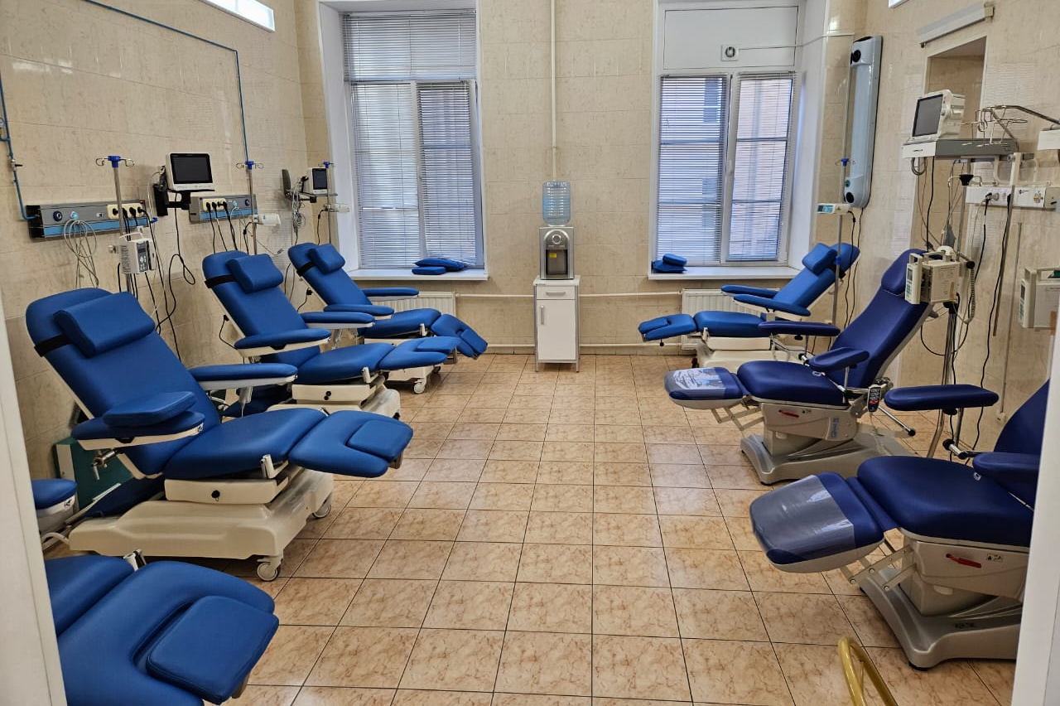
Высокотехнологичная медицинская помощь по профилю «ревматология»
«Антицитокиновый» центр
(центр генно-инженерной
биологической терапии) ________________________________________________
Основные функции центра:
ведение единого регистра (для определения потребности)
выписка рецептов на ГИБП
введение препаратов в условиях стационара
центр на базе
СЗГМУ им. И.И. Мечникова
(с 2006 г.)
Городской центр ГИБП на базе
КРБ им. В.А. Насоновой
(с 2025 г.)
центр на базе
КРБ им. В.А. Насоновой
(с 2018 г.)
в регистре состоит 4482 пациентов
(01.2026г.)
Отборочная комиссия по контролю за лечением ГИБП городского центра ГИБП КРБ им. В.А.Насоновой
С 2024 все внутривенные ГИБП выведены из льготного лекарственного обеспечения и погружены в стационарное обеспечение по ОМС (по тарифам КСГ).

Slide 10
Перечень ГИБП и тсБПВП, применяемых для лечения ревматологических пациентов
Ингибиторы ФНО-альфа
Инфликсимаб
Адалимумаб
Цертолизумаба пэгол
Голимумаб
Этанерцепт
Ингибитор Т-лимфоцитов (TRBV9+)
Cенипрутуг
Анти-В-клеточная терапия
Ритуксимаб
Белимумаб
Ингибиторы ИЛ-17
Секукинумаб
Иксекизумаб
Нетакимаб
Блокада ко-стимуляции Т-лимфоцитов
Абатацепт
Ингибиторы ИЛ-5
Меполизумаб
Jak-ингибиторы (пероральные)
Тофацитиниб
Упадацитиниб
Барицитиниб
Ингибитор ИЛ-12/23
Устекинумаб
Ингибитор ФДЭ-4
Апремиласт
Антифибротическая терапия
Нинтеданиб
Ингибиторы ИЛ-1
Канакинумаб
Анакинра
Ингибиторы ИЛ-6
Тоцилизумаб
Левилимаб
Олокизумаб
Сарилумаб
Ингибиторы ИЛ-23
Рисанкизумаб
Гуселькумаб
Ингибиторы интерферона 1 типа
Анифролумаб
ГИБП – генно-инженерные биологические препараты; тсБПВП – таргетные синтетические БПВП

Slide 11
СТРУКТУРА ГИБП
 | препарат | ОМС КСГ (n=1255)
1 | Ритуксимаб | 798
2 | Инфликсимаб | 47
3 | Тоцилизумаб в/в | 107
4 | Абатацепт в/в | 71
5 | Меполизумаб | 39
6 | Бенрализумаб | 3
7 | Белимумаб | 17
8 | Анифролумаб | 14
9 | Адалимумаб | 8
10 | Голимумаб | 4
11 | Цертолизумаб пегол | 2
12 | Нетакимаб | 5
13 | Секукинумаб | 3
14 | Иксекизумаб | 1
15 | Рисанкизумаб | 62
16 | Гуселькумаб | 74
 | препарат | ЛЛО (n=3227)
1 | Анифролумаб | 7
2 | Адалимумаб | 394
3 | Голимумаб | 412
4 | Этанерцепт | 104
5 | Цертолизумаб пегол | 132
6 | Нетакимаб | 487
7 | Секукинумаб | 501
8 | Иксекизумаб | 74
9 | Тоцилизумаб п/к | 62
10 | Левилимаб | 212
11 | Олокизумаб | 218
12 | Упадацитиниб | 378
13 | тофацитиниб | 67
14 | барицитиниб | 78
15 | сенипрутуг | 4
16 | Абатацепт п/к | 59
17 | канакинумаб | 11 (7 ВЗН, 3-РЛО, 1 Круг добра)
18 | Нинтеданиб | 27

Slide 12
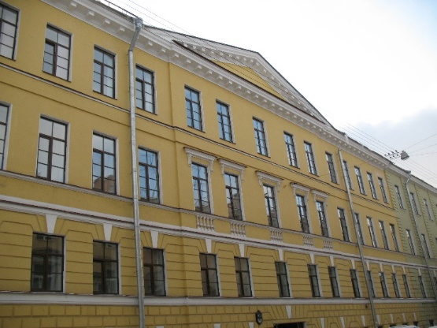
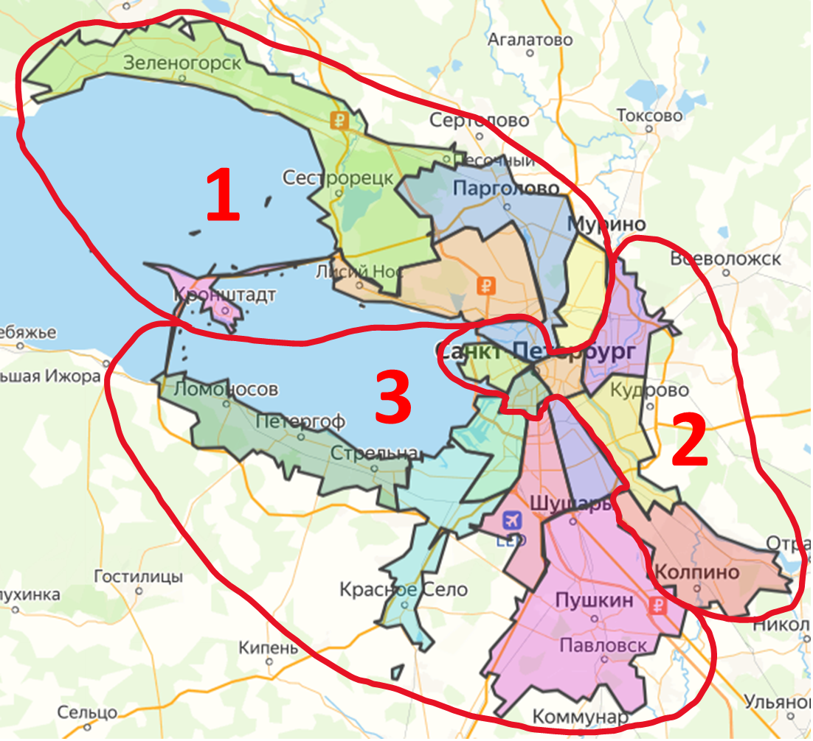

Концепция организации амбулаторного звена ревматологической службы Санкт-Петербурга
СПб ГБУЗ «КРБ им. В.А. Насоновой»
Городской ревматологический центр
1 - на базе КДЦ №1
2 - на базе КРБ
им. В.А. Насоновой
3 - на базе КДЦ №85

Slide 13
Активное выявление пациентов с высоким риском переломов в первичном звене высокоэффективно и приводит к значимому повышению показателей заболеваемости остеопорозом (Городская поликлиника №25 Невского района)
Примечание: РФ – Российская Федерация, СПб- Санкт-Петербург, ГП№25- Городская поликлиника № 25 Невского района г.Санкт-Петербурга
Notes:
На фоне реализованной системы активного выявления пациентов с высоким риском переломов с привлечением врачей первичного звена здравоохранения значительно растет выявляемость остеопороза. С учетом высокой распространенности остеопороза в популяции назначение терапии пероральными бисфосфонатами, в котором нуждается большинство пациентов, должно относиться к компетенции врача-первичного звена.

Slide 14
В 2020-2024 годах регистрируется стабильный рост показателей заболеваемости остеопорозом в Санкт-Петербурге
За 2 года объемы оказания медицинской помощи в дневных стационарах поликлиник СПБ с введением золедроновой кислоты по ОМС увеличились в 4,3 раза
Notes:
За последние годы в Санкт-Петербурге наблюдается стабильный рост показателей заболеваемости остеопорозом, что отражает активную работу в отношении выявления пациентов с высоким риском переломов, а также хорошую обеспеченность города денситометрами . Однако увеличение показателей заболеваемости неизбежно отражается на потреблении ресурсов системы здравоохранения и требует контроля за их объемами , а также тщательного планирования объемов и источников финансирования лекарственного обеспечения . Так , за последние 2 года объемы оказания медицинской помощи в дневных стационарах поликлиник СПБ с введением золедроновой кислоты по ОМС увеличились в 2,9 раза, что требует усиления контроля за обоснованностью назначения и длительностью применения этого лекарственного препарата

Slide 15
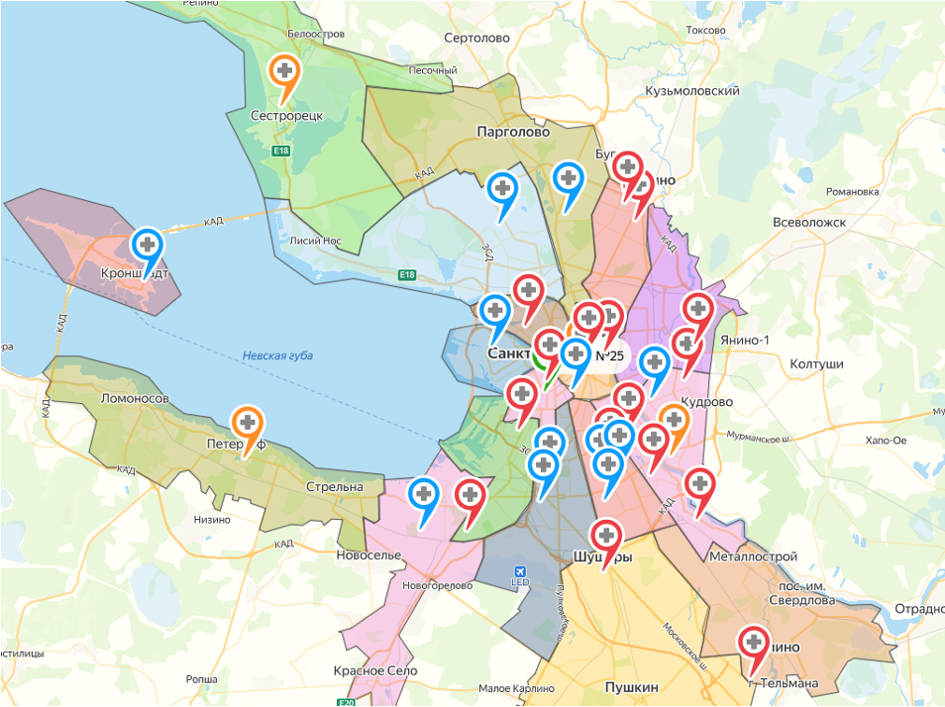
Денситометрия в рамках реализации Территориальной программы ОМС
Количество денситометров с учетом закупки на 2025 год
В 2025 году все районы Санкт-Петербурга будут обеспечены денситометрами
Notes:
С 2022 года более чем в 2 раза увеличилась обеспеченность Санкт-Петербурга рентгеновскими денситометрами, работающими в системе ОМС. На 2025 год запланирована закупка 10 денситометров (синие метки на карте) , при введении их в эксплуатацию все районы города будут обеспечены указанным оборудованием, что значимо увеличит доступность денситометрии для населения города, в том числе отдаленных районов. Увеличение доступности диагностики приведет к еще большему росту показателей заболеваемости остеопорозом и необходимости планирования объемов медицинской помощи и лекарственного обеспечения этой категории пациентов, а также их маршрутизации

Slide 16
Медицинская реабилитация
Специализированная медицинская помощь ревматологическим больным по профилю «медицинская реабилитация» (2-й этап) | Первичная медтко-санитарная помощь ревматологическим больным по профилю «медицинская реабилитация» (3-й этап)
СПб ГБУЗ «Николаевская больница» СПб ГБУЗ «Госпиталь для ветеранов войн» СПб ГБУЗ «Городская Александровская больница» СПб ГБУЗ «Городская больница №26» СПб ГБУЗ «Городская больница №28»Максимилиановская» СПб ГБУЗ «Городская больница №40Курортного района» СПб ГБУЗ «Городская клиническая больница №31» СПб ГБУЗ «Городская больница №38 им.Н.А.Семашко» СПб ГБУЗ Клиническая больница Святителя Луки | Городской консультативно-диагностический центр № 1 Городская поликлиника № 81 Городская поликлиника № 24 Городская поликлиника № 27 Городская поликлиника № 4 Городская поликлиника № 52 Городская поликлиника № 97 Городская поликлиника № 117 Городская поликлиника № 54 Городская поликлиника № 86 Городская поликлиника № 96 Городская поликлиника № 43 Консультативно-диагностический центр №85 Городская поликлиника № 22 Городская поликлиника № 71 Городская поликлиника № 17 Городская поликлиника № 107 Городская поликлиника № 120 Городская поликлиника № 93 Городская поликлиника №106 Городская поликлиника № 51 Городская поликлиника № 6 Городская поликлиника №8 Городская поликлиника № 77, № 94, № 100 Невского района Городская поликлиника № 32, № 34, №19, № 44, № 109, №38

Slide 17
Предложения по совершенствованию ревматологической службы
1
Создание региональной программы Санкт-Петербурга
по профилю «ревматология»
включая:
современную систему маршрутизации больных с ревматическими заболеваниями
развитие межрайонных ревматологических центров, включая техническое дооснащение межрайонного центра на базе СПб ГБУЗ КДЦ №85 (УЗИ-аппарат, рентгеновский аппарат, денситометр)
выделение дополнительного финансирования для обеспечения пациентов ГИБТ на 2026 год – 259 млн рублей (с учетом ежегодного увеличения на 10 % пациентов, нуждающихся в ГИБТ ( 382 больных), и перехода из детской сети во взрослую – 80-90 больных ИВРЗ )
создание районных центров профилактики и лечения остеопороза и «Службы профилактики повторных переломов» при амбулаторных травм. пунктах и травм. отделениях стационаров
2
Формирование единого регистра пациентов с ревматологическими заболеваниями,
регистра пациентов на ГИБТ
3
Реформирование амбулаторного звена ревматологической службы
включая:
обеспечение преемственности между амбулаторно-поликлиническими учреждениями и городскими стационарами (КРБ им. В.А. Насонова, больница Св. великомученика Георгия)
поддержка целевого обучения ревматологов на базе СЗГМУ им. И.И. Мечникова (выделение 50 мест до 2027 года включительно) и последующее укомплектование амбулаторного звена ревматологической службы

Slide 18
СПАСИБО ЗА ВНИМАНИЕ!

